Slide 1
KVIZ: MERCATOR SKOZI ČAS
VPRAŠANJA IN ODGOVORI

Slide 2
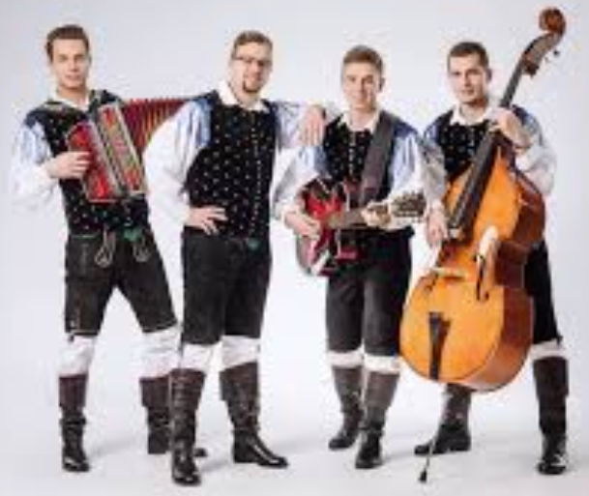
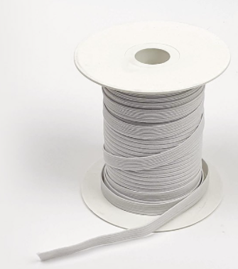
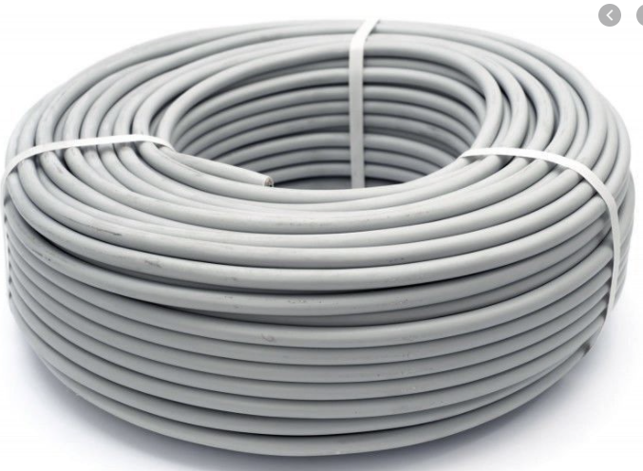
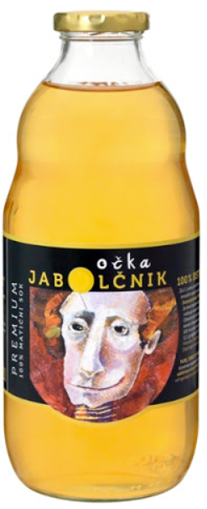
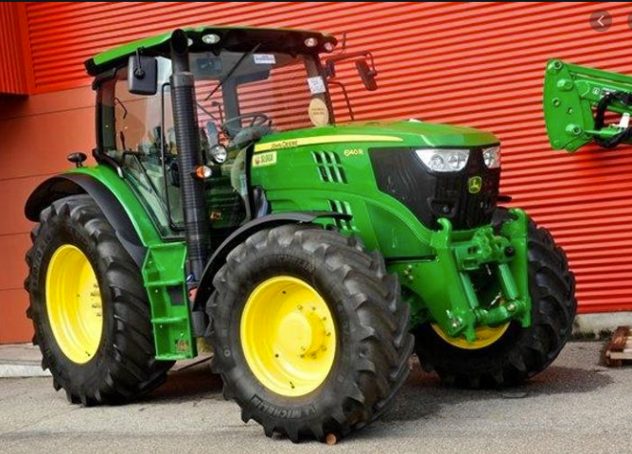
VPIŠITE SAMO ČRKO!
ansambel
elastika
odbojka
uradnik
kabel
jadralka
jabolčnik
nealkoholik
traktor

Slide 3
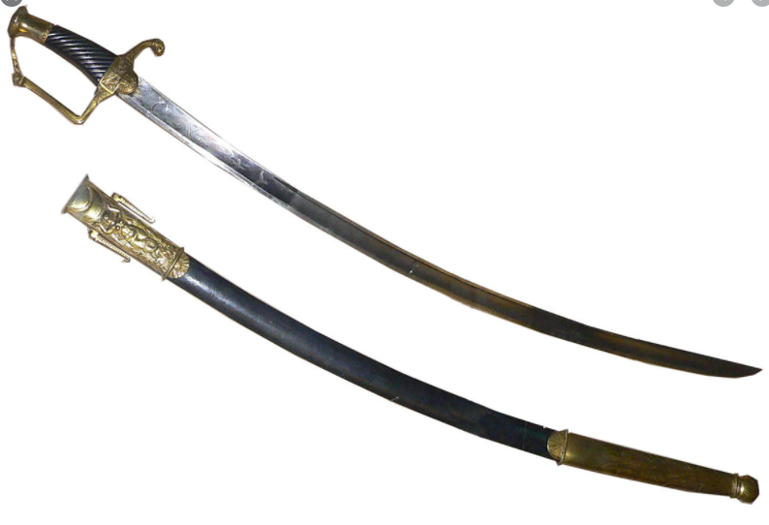
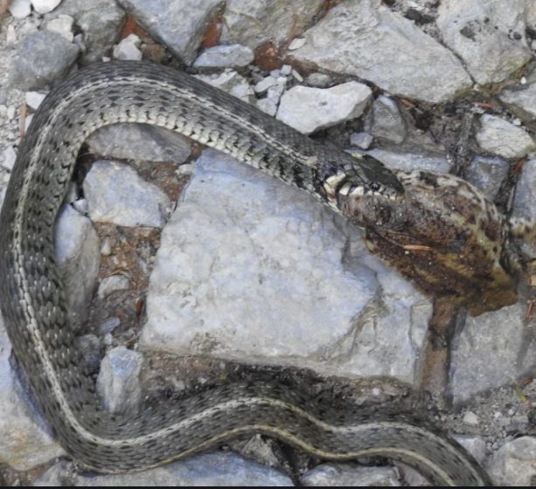
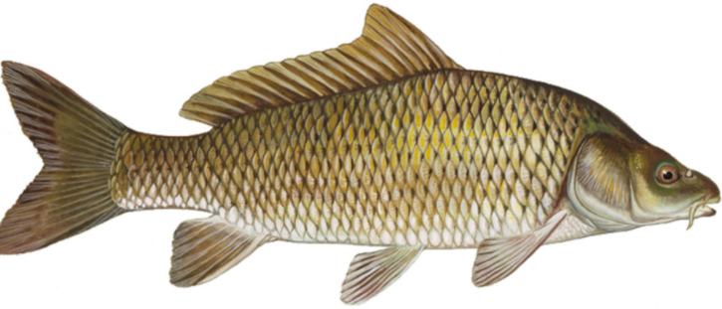
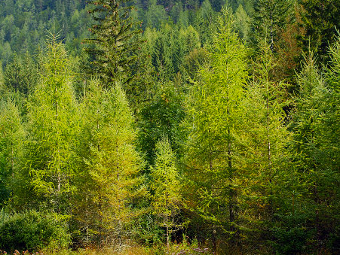
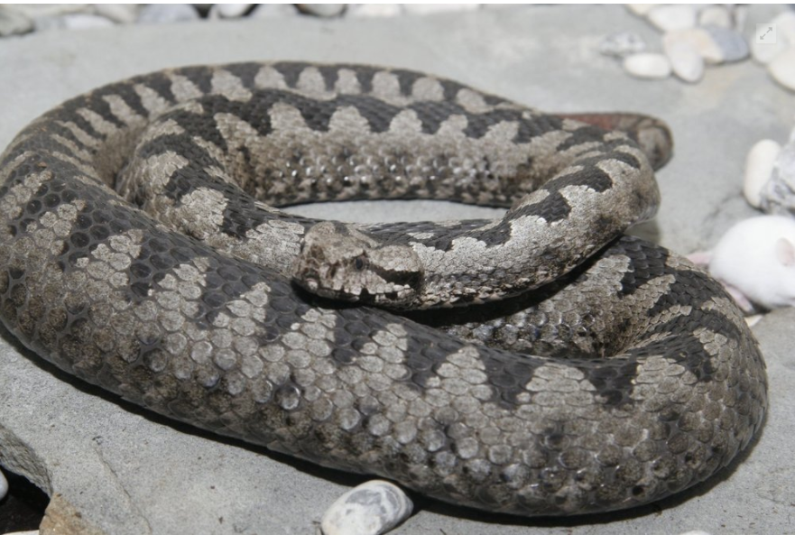
VPIŠITE SAMO ČRKO POLEG ŠTEVILKE!
sablja
lice
belouška
krap
cenilec
stabilen
macesen
šušmar
gad

Slide 4

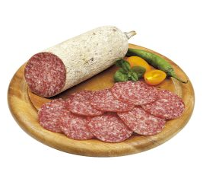
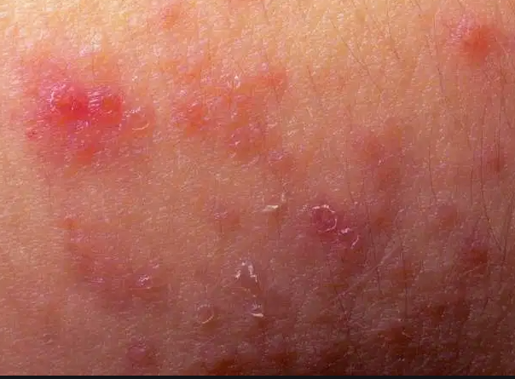
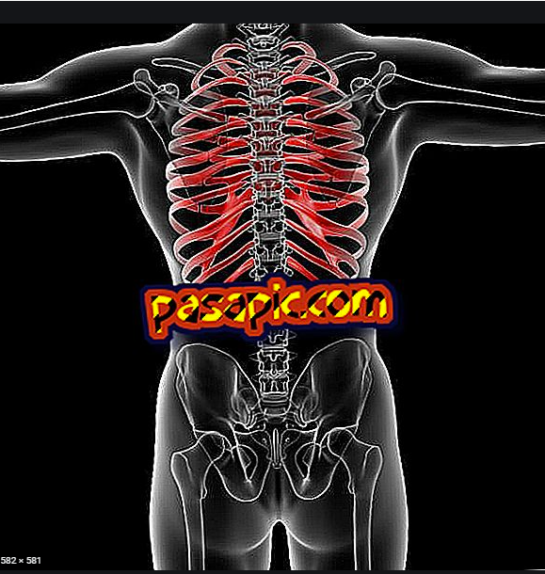
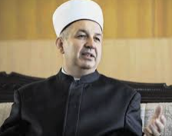
mecen
ideja
imenovalec
salama
ambiciozneš
ekcem
fikcija
rebra
mufti

Slide 5
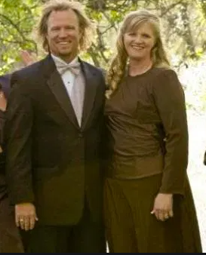
mladoletnik
svak
mrak
word

Slide 6
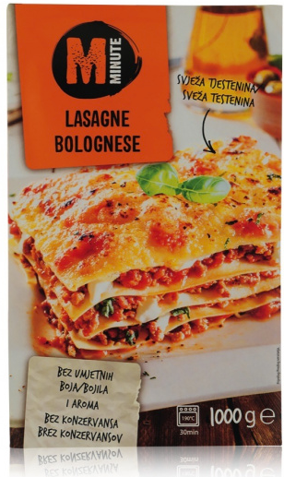
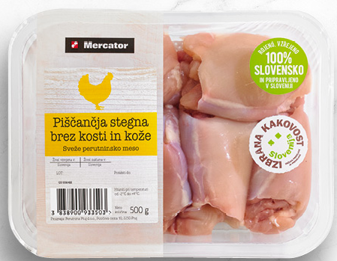
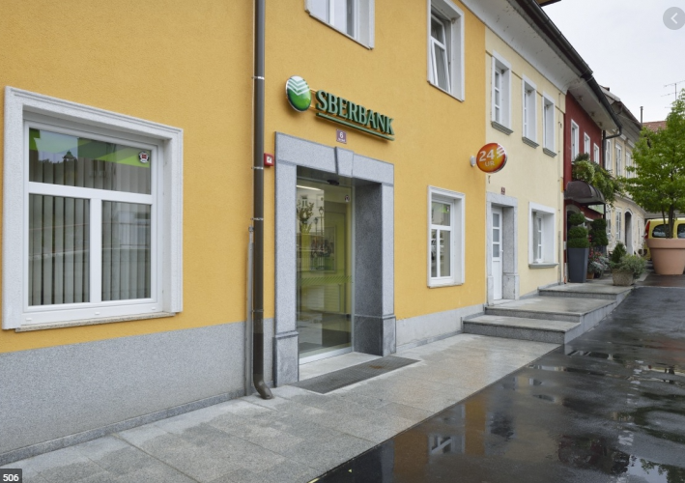
VODORAVNO
7. Mercatorjevi pripravljeni obroki, ki nastajajo v Mercatorjevem invalidskem podjetju
Minute
9. Domača mesnina, ki v imenu nosi gorenjsko ime
Gorenjska prekajena zaseka
11. Naziv certifikata, ki pomeni kakovostno slovensko meso
Izbrana kakovost
13. Firma, ki pripravlja jedi Minute za Mercator
IP Mercator
14. Ruska banka, ki ima 44 % delež v Fortenovi
Sberbank

Slide 7
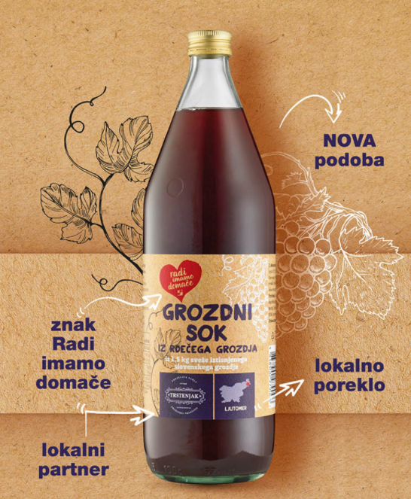
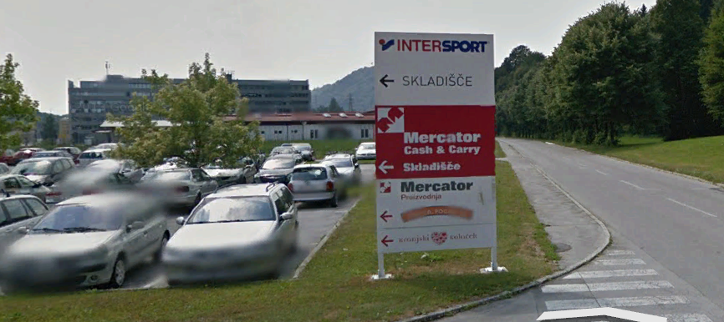
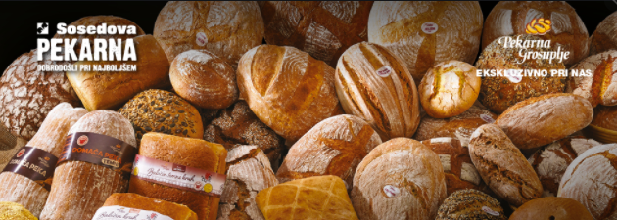
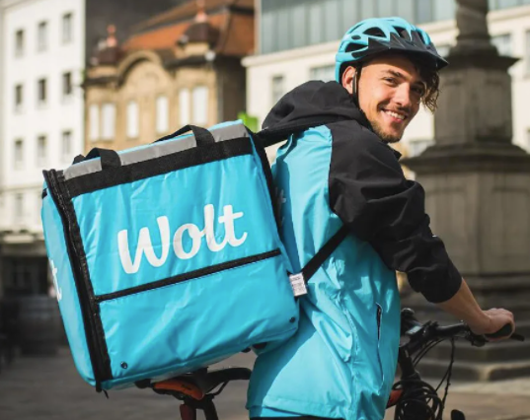
VODORAVNO
18. Mercatorjev program, s katerim omogoča slovenskim kmetom prodajo na Mercatorjevih policah
Radi imamo domače
20. Mercatorjev samoizbirni način prodaje na debelo, ki je namenjen dobavi poslovnim subjektom
Mercator Cash&Carry
21. Obrat, kjer v Mercatorju pečejo kruh
Sosedova pekarna
22. Največja trgovska družba v Sloveniji
Mercator
23. Firma, ki dostavlja pripravljene jedi Minute
Wolt

Slide 8
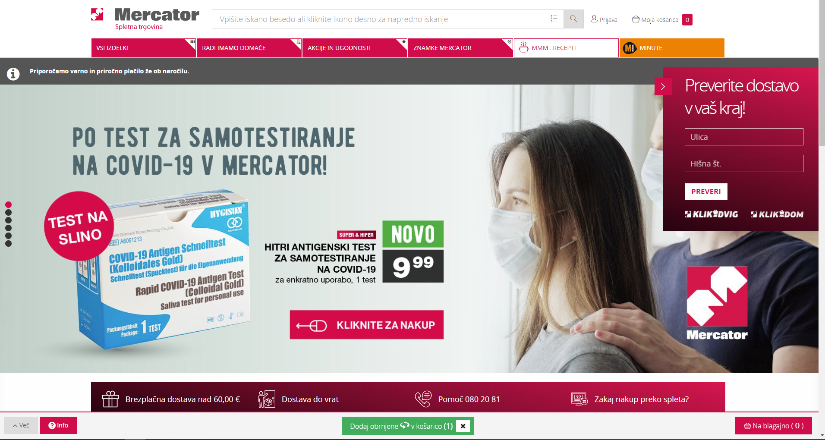
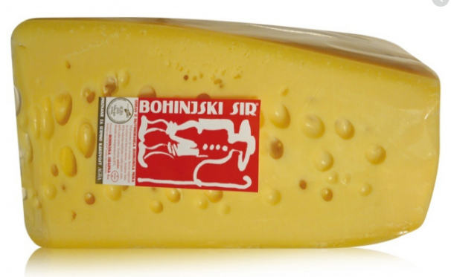
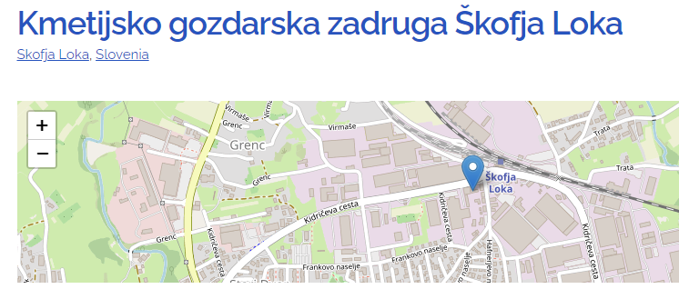
NAVPIČNO
1. Naziv za spletno trgovino, kjer se prodaja trgovsko blago Mercator
Spletna trgovina Mercator
2. Nepogrešljivi poslovni partnerji Mercatorja
Lokalni proizvajalci
3. Sir, ki ga pridelujejo v Srednji vasi in prodajajo v Mercatorju
Bohinjski sir
4. Mercatorjev dobavitelj iz Škofje Loke
Kmetijska gozdarska zadruga Škofja Loka
5. Minute obrok, ki za razliko od klasičnega golaža vsebuje več zelenjave
Ciganski golaž Minute

Slide 9
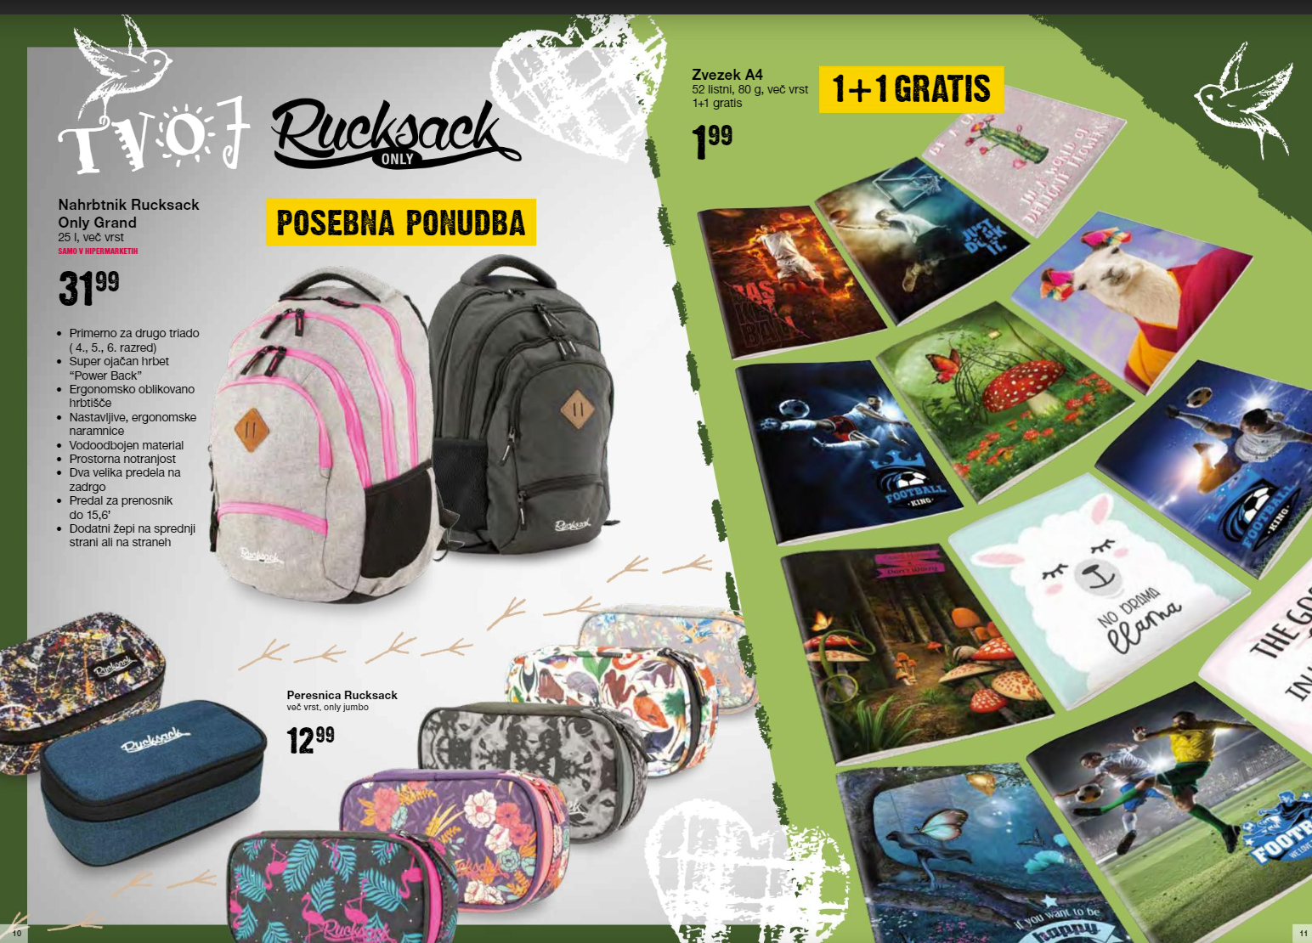
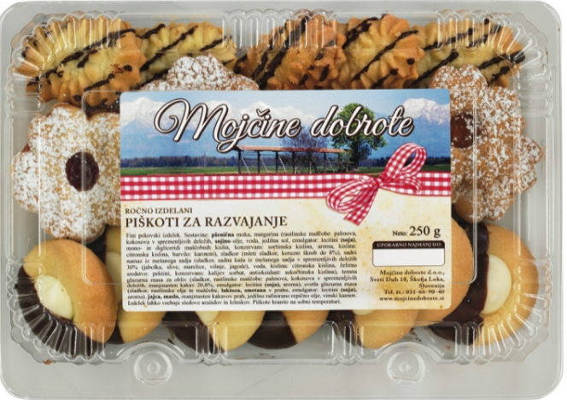
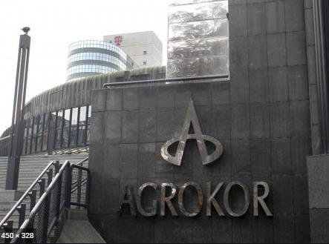
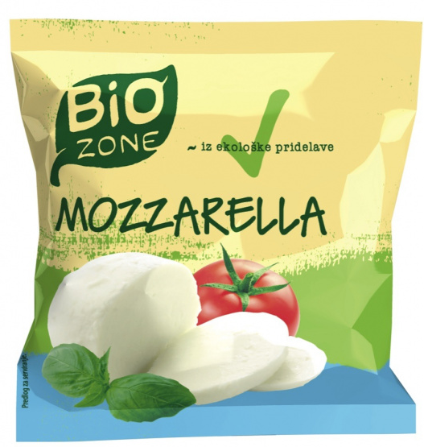
NAVPIČNO
6. organizacije, ki skrbijo, da izdelki kmetov pridejo do čim več mercatorjevih kupcev
Slovenske kmetijske zadruge
8. Blagovna skupina iz Mercatorja, ki je namenjena šolarjem
Šolske potrebščine
10. Znamka slastnih domačih piškotov, ki jih večino prodajo Mercatorju
Mojčine dobrote
15. Propadli holding, ki je bil pred nekaj leti lastnik Mercatorja
Agrokor
16. Naziv za certifikat, s katerim morajo izdelki zadostiti zelo strogim standardom odgovornosti do okolja in človeka
Ekološko pridelano

Slide 10
NAVPIČNO
17. Zagrebška skupina, ki je lastnik Mercatorja
Fortenova

